Slide 1
Unit 9 My favorite subject is science.
Section B (2a～3c)
WWW.PPT818.COM

Slide 2
1．整点时间的表述
整点时间可表示为“钟点数＋o'clock”或直接读钟点数，省去o'clock。
2．【辨析】Mr.，Miss.与Mrs.
Mr.(先生)，Miss.(小姐)和Mrs.(夫人)均用于姓氏前。Mr.用来称呼所有男子，不管年龄或婚否。
Mrs.用来称呼已婚女子，但通常用在丈夫姓前，而不用于女子本姓前。
此外，人们还常用Ms.(女士)来称呼婚姻状况不明的女子。

Slide 3
3．…after that I have an art lesson for two hours.那之后，我上两个小时的艺术课。
(1)after意为“在……之后”。
(2)介词for＋一段时间，表示持续多长时间。eg：I have an English lesson for an hour.我上一个小时的英语课。
(3)have an art lesson上艺术课
4．finish v. 完成，做好
(1)用作不及物动词，意为“结束”。eg：When does your math class finish？你的数学课什么时候结束？
(2)用作及物动词表示“完成”，其后接名词、代词或动名词形式作宾语。eg：He finished eating lunch.他已吃完了午饭。

Slide 4
5.useful adj.有用的；有益的
【注意】涉及不定冠词a/an，应用“a”。eg：a useful book一本有用的书
PPT模板：www.1ppt.com/moban/ PPT素材：www.1ppt.com/sucai/
PPT背景：www.1ppt.com/beijing/ PPT图表：www.1ppt.com/tubiao/
PPT下载：www.1ppt.com/xiazai/ PPT教程： www.1ppt.com/powerpoint/
资料下载：www.1ppt.com/ziliao/ 范文下载：www.1ppt.com/fanwen/
试卷下载：www.1ppt.com/shiti/ 教案下载：www.1ppt.com/jiaoan/
PPT论坛：www.1ppt.cn PPT课件：www.1ppt.com/kejian/
语文课件：www.1ppt.com/kejian/yuwen/ 数学课件：www.1ppt.com/kejian/shuxue/
英语课件：www.1ppt.com/kejian/yingyu/ 美术课件：www.1ppt.com/kejian/meishu/
科学课件：www.1ppt.com/kejian/kexue/ 物理课件：www.1ppt.com/kejian/wuli/
化学课件：www.1ppt.com/kejian/huaxue/ 生物课件：www.1ppt.com/kejian/shengwu/
地理课件：www.1ppt.com/kejian/dili/ 历史课件：www.1ppt.com/kejian/lishi/

Slide 5
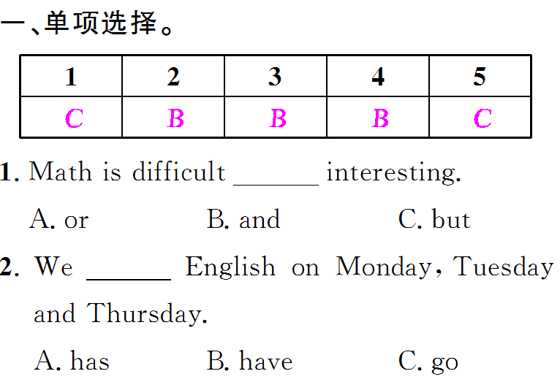

Slide 6
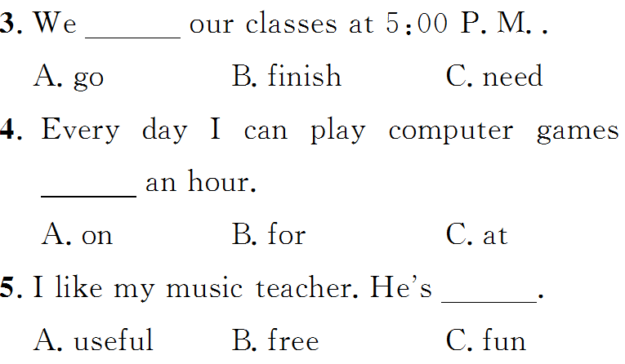

Slide 7
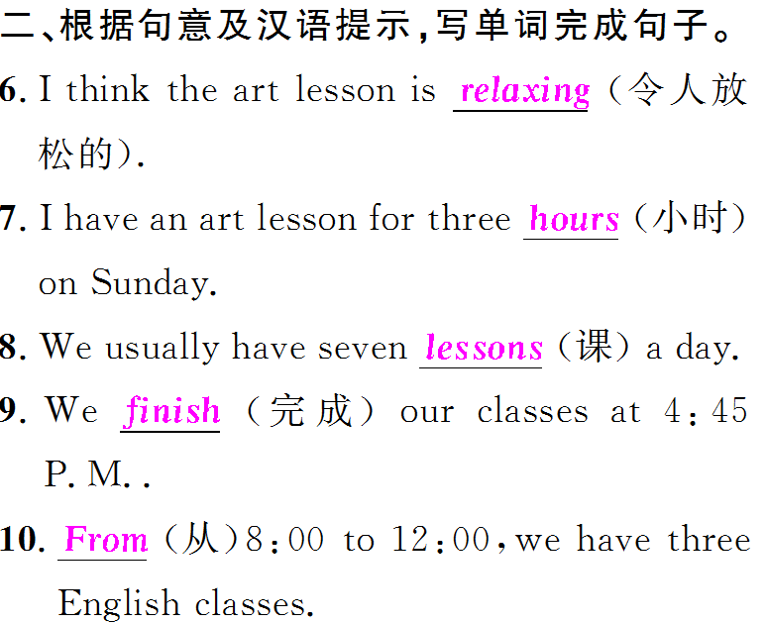

Slide 8
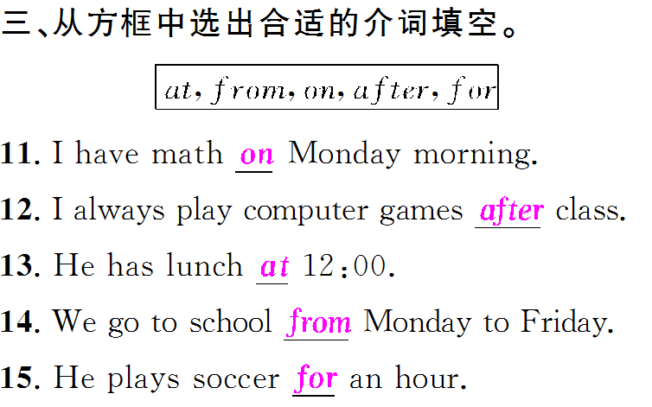

Slide 9
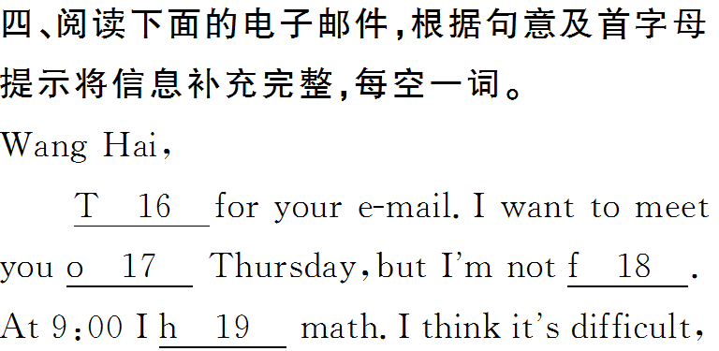

Slide 10
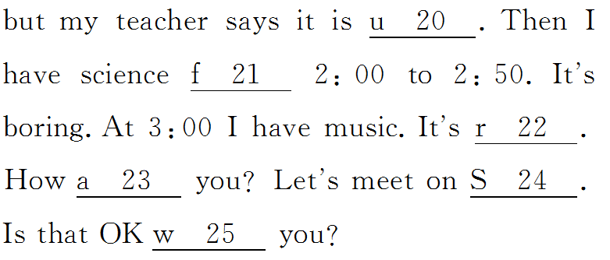
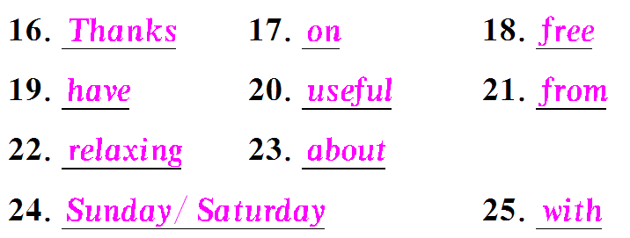

Slide 11
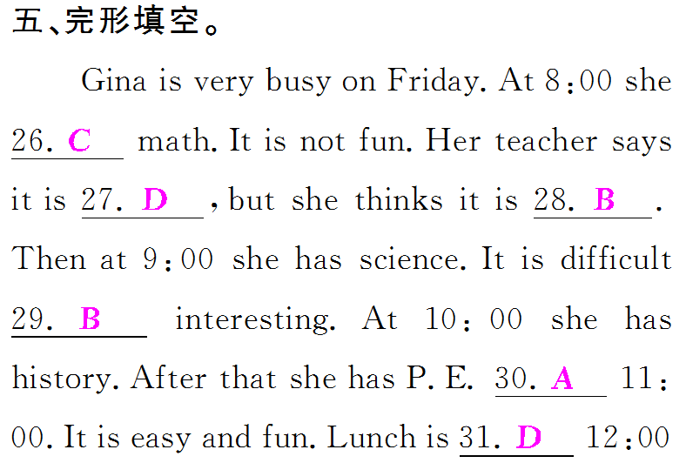

Slide 12
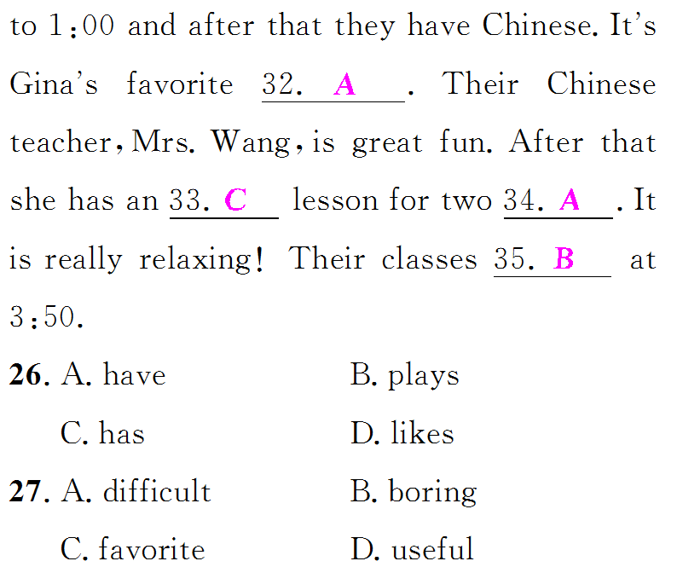

Slide 13
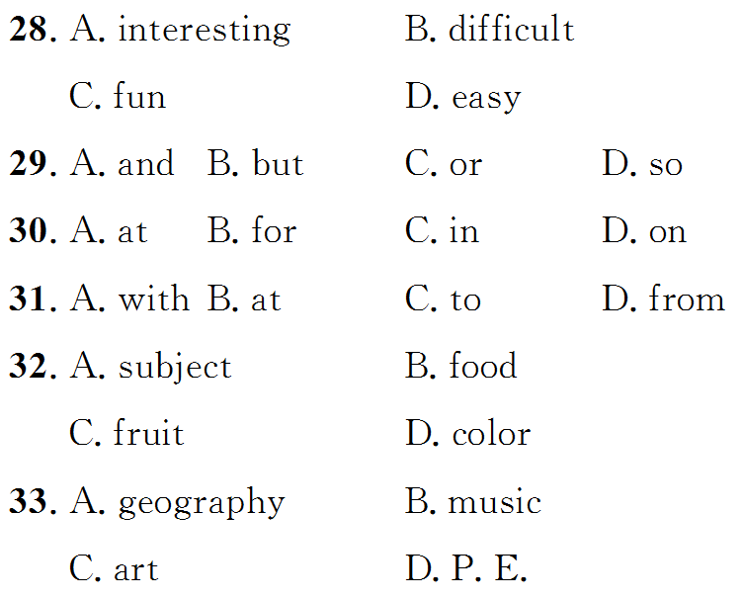

Slide 14
